Slide 1
Φυσιολογία της οξεοβασικής ισορροπίας. Επίδραση του pH στις κυτταρικές λειτουργίες.
Σπ. Μιχαήλ

Slide 2
Πηγές οξέων
Πτητικό οξύ Η₂CO₃
Αερόβιος μεταβολισμός → CO₂ (τελικό προϊόν)
CO₂ + H₂O H₂CO₃ H⁺ + HCO₃⁻
H₂O H⁺
OH⁻ + CO₂ HCO₃⁻
Μη πτητικά οξέα (προϊόντα μεταβολισμού τροφών)
Πρωτεΐνες αμινοξέα θειικό οξύ
C₅H₁₁NO₂S +15O₂ 4H + 2SO₄⁼ + CO(NH₂)₂ + 7H₂O + 9CO₂
Φωσφορολιπίδια φωσφορικό οξύ
Υδατάνθρακες και λίπη οργανικά οξέα
Αποβολή αλκάλεων στα κόπρανα
Μεθειονίνη
Ουρία

Slide 3
Το πρόβλημα της διατήρησης της οξεοβασικής ισορροπίας
Η άμυνα της φυσιολογικής αλκαλικότητας των υγρών του σώματος ενάντια στη σταθερή έφοδο των οξέων
pH: σταθερό (7,38- 7,42)
[Η⁺]: σταθερή (0,000038- 0,000042 mEq/L ή 38-42 nEq/L )

Slide 5
Γραμμές (μηχανισμοί) άμυνας
Φυσικοχημική εξουδετέρωση
Ταχύτατη
Αναπνευστική συμμετοχή
Ταχύτατη
Νεφρική συμμετοχή
Βραδεία

Slide 6
Πρώτη γραμμή άμυνας
Φυσικοχημική εξουδετέρωση
Ισχυρό οξύ + Ρυθμιστικό άλας Ουδέτερο άλας + ασθενές οξύ
Η⁺ + Cl⁻ + Na⁺ + HCO₃⁻ Na⁺ + Cl⁻ + H₂CO₃

Slide 7
12 HCl + 24 NaHCO3 12NaCl + 12 NaHCO3 + 12H2CO3
12H2CO3 12CO2 + 12H2O
24 mmol/l
pH = 6,1 + log
1,2 mmol/l
12 mmol/l
pH = 6,1 + log
(1,2 +12) mmol/l
12 mmol/l
pH = 6,1 + log
13,2 mmol/l
pH = 6,06

Slide 8
Δεύτερη γραμμή άμυνας
Αναπνευστική συμμετοχή
12 mmol/l
pH = 6,1 + log
1,2 + 12 mmol/l
Αποβολή του CO2 από τους πνεύμονες
12 mmol/l
pH = 6,1 + log
1,2 mmol/l
pH = 6,1 + log10 = 7,1
12 mmol/l
pH = 6,1 + log
0,03 x 23 mmHg
pH = 6,1 + log
12 mmol/l
0,69 mmol/l
pH = 7,34

Slide 9
Τρίτη γραμμή άμυνας
Νεφρική συμμετοχή
Επαναρρόφηση των διηθούμενων HCO₃⁻
Επανασύνθεση και αναπλήρωση των συνεχώς εξαντλούμενων αποθηκών HCO₃⁻ κατά τη φυσικοχημική εξουδετέρωση
Αποβολή H⁺
Απέκκριση Η⁺
Σύνθεση NH₄⁺

Slide 10
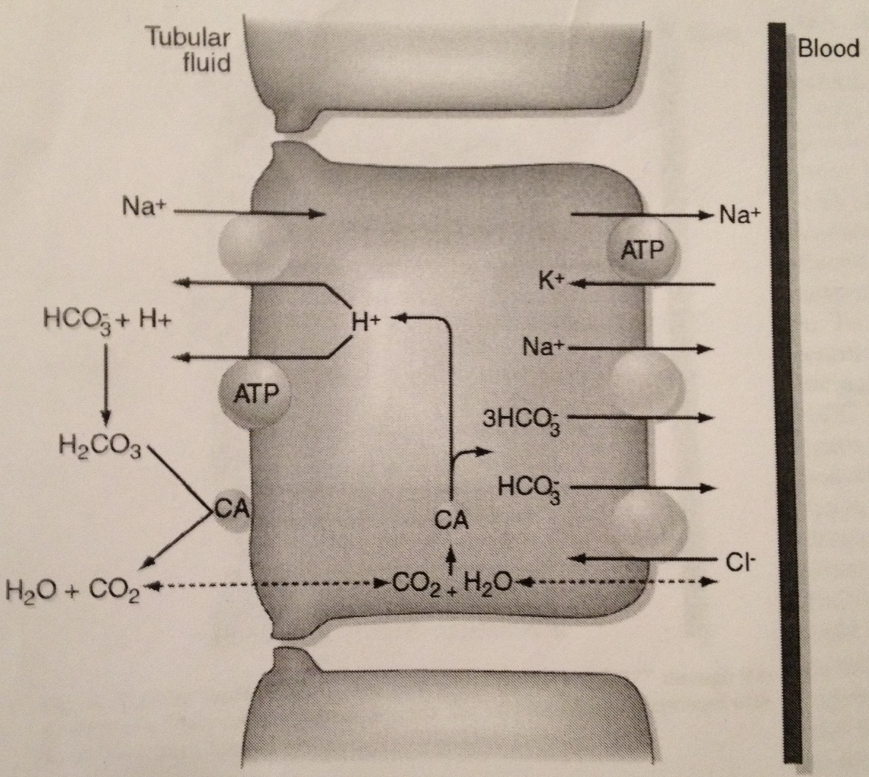

Slide 11
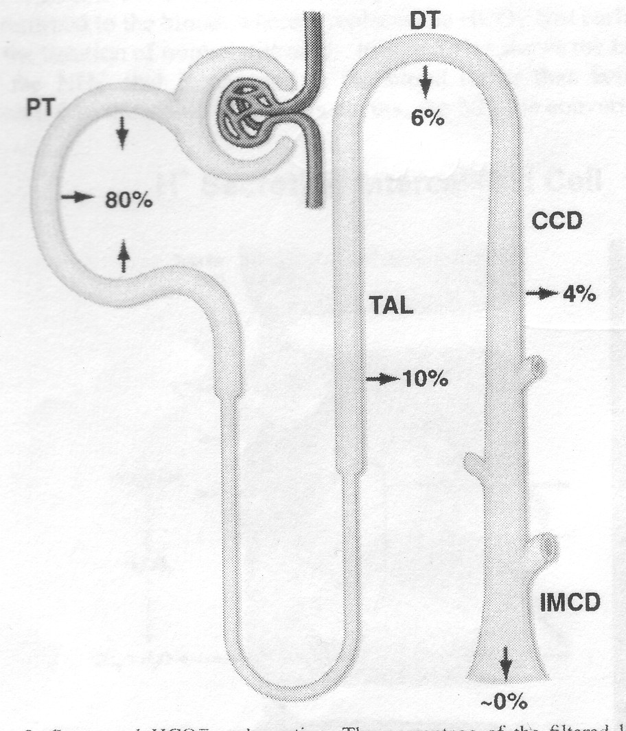

Slide 12
Παράγοντες που ρυθμίζουν την επαναρρόφηση HCO₃⁻ στο εγγύς εσπειραμένο σωληνάριο
Διηθούμενο φορτίο HCO₃⁻
Συγκέντρωση Η⁺ στο σωληναριακό υγρό
Ενδοκυττάρια συγκέντρωση Η⁺
Ρυθμός επαναρρόφησης Na⁺
Αγγειοτενσίνη II
Αρτηριακή P_{CO2}
Υπερασβεστιαιμία, χαμηλή PTH
Αύξηση έκκρισης Η⁺

Slide 13
Ανασύνθεση και προσθήκη HCO₃⁻
Αποβολή τιτλοποιήσιμης οξύτητας
Σύνθεση και αποβολή NH₄⁺

Slide 14
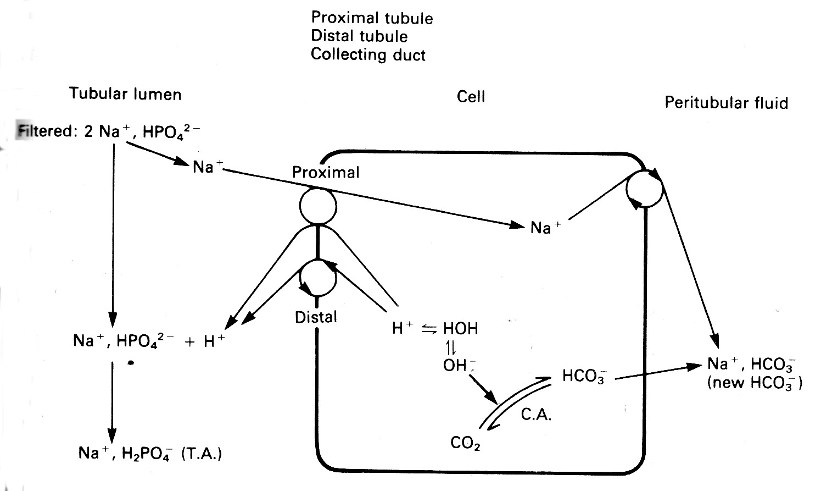
Εικόνα 9. Μηχανισμοί παραγωγής Τ.Α. και σχηματισμού «νέων» HCO⁻₃

Slide 15
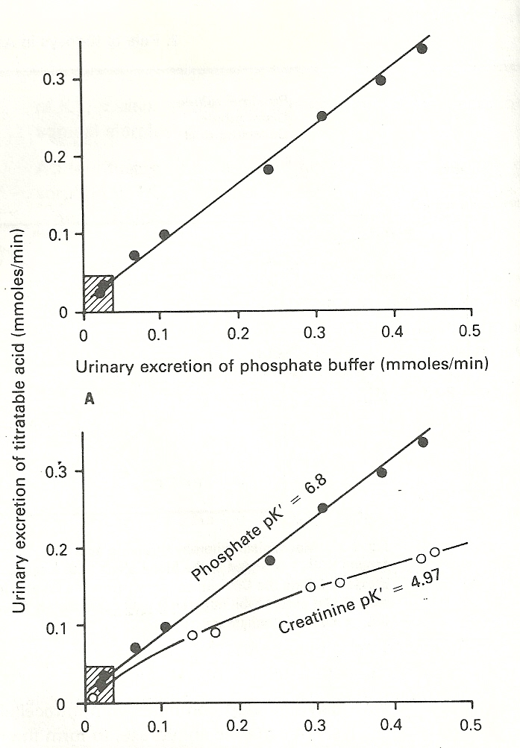

Slide 16
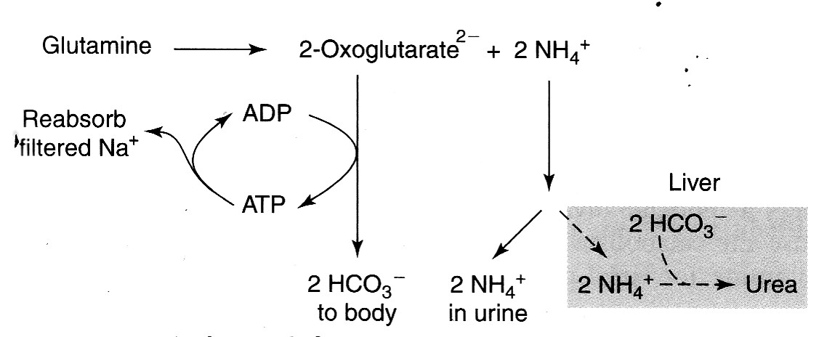

Slide 17
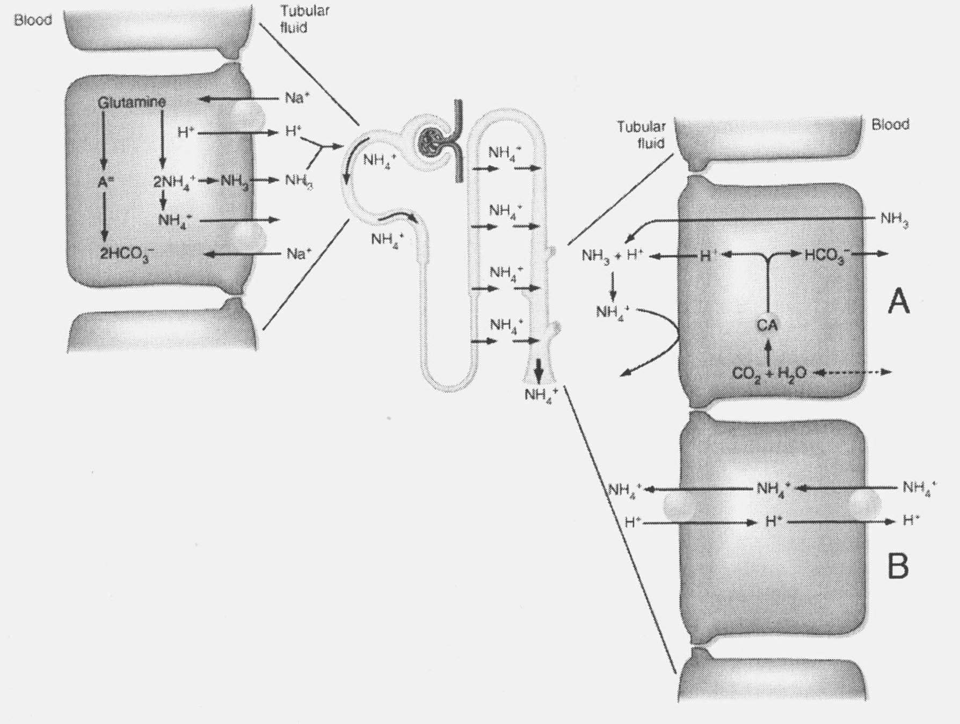

Slide 18
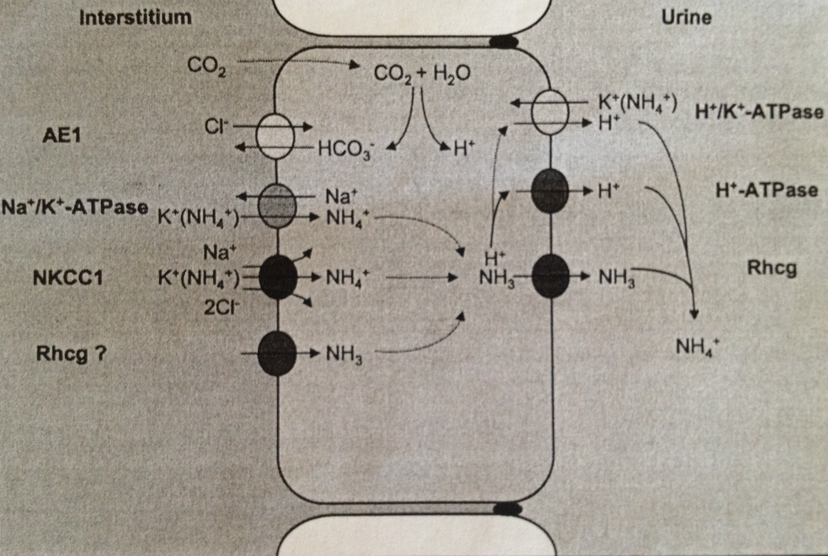

Slide 19
Μηχανισμοί επίδρασης των μεταβολών του εξωκυττάριου στο ενδοκυττάριο pH
Μεταβολές στη μεταφορά οξέων και βάσεων δια μέσου των κυτταρικών μεμβρανών
Μη ιονική διάχυση οξέων και βάσεων
Παθητική ροή φορτισμένων οξέων και βάσεων
Ενεργοποίηση ή αναστολή των μεταφορέων
Μεταφορά οξέων και βάσεων

Slide 20
Ενδοκυττάριο pH
Κυτταρόπλασμα : 6,8-7,2
Μιτοχόνδρια : 7,5-8
Πυρήνες : 7-7,5
Όξινα κυτταρικά οργανίδια : 4,5-6,4
Ενδοκυττάρωση
Λυσοσώματα, ενδοσώματα
Επικεκαλυμμένοι πυρήνες
Εκκριτικές λειτουργίες
Συσκευή Golgi, αποθηκευτικά κοκκία για αμίνες και πεπτίδια

Slide 21
Μηχανισμοί διατήρησης της σταθερότητας του pH
Παθητική διάχυση H⁺
Ενδοκυττάρια ρυθμιστικά συστήματα
Παραγωγή και κατανάλωση οξέων δια μέσου του μεταβολισμού
Ενεργητική διαμεμβρανική μεταφορά οξέων και βάσεων

Slide 22
Ενδοκυττάρια ρυθμιστικά συστήματα I_{ολ} = Ι_{ΟΒ} + Ι_{HCO3}⁻
pK οξέων και βάσεων : απέχει του pHκ
I_{OB} είναι χαμηλή στο pHκ
10-20 mM σε pH: 7,2
I_{OB} αυξάνεται σε ακραίες καταστάσεις
40 mM σε pH: 6,4
I_{HCO3}⁻
27 mM σε pCO₂: 37 mmHg και pH: 7,1

Slide 23
I_{ολ} = Ι_{ΟΒ} + Ι_{HCO3}⁻
Αμβλύνουν τις μεταβολές του pHκ
Οξεία φόρτιση του κυττάρου με H⁺
Ανεπαρκή στην αντιστάθμιση διαρκούς φορτίου Η⁺
Πεπερασμένη εξουδετερωτική ισχύς
Συνεχής παραγωγή Η⁺ με το μεταβολισμό και η μεταφορά ιόντων καταναλώνουν ταχύτατα τα ρυθμιστικά

Slide 24
Παραγωγή και κατανάλωση οξέων δια μέσου του μεταβολισμού Παραγωγή
Παραγωγή CO₂
Γλυκόλυση
Γαλακτικό, πυρουβικό
Σύνθεση φωσφορικής κρεατίνης
Υδρόλυση ATP, TG, λιπόλυση
Παραγωγή υπεροξειδίων
Αντιδράσεις παράκαμψης της οδού της μονοφωσφορικής εξόζης

Slide 25
Παραγωγή και κατανάλωση οξέων δια μέσου του μεταβολισμού Κατανάλωση οξέων
Όταν οι αντιδράσεις παραγωγής των οξέων οδεύουν σε αντίθετη κατεύθυνση
Κύτταρα σε σταθερή κατάσταση
Εξισορρόπηση αντιδράσεων, σταθερά επίπεδα κυτταρικών μεταβολιτών, σταθερό κυτταροπλασματικό pH

Slide 26
Ενεργητική διαμεμβρανική μεταφορά οξέων και βάσεων Μεταφορείς ιόντων
Αντιμεταφορείς κατιόντων - Η⁺
Μεταφορείς HCO₃⁻
H⁺-ATPases (αντλίες πρωτονίων)
Συμμεταφορείς Na⁺ - οργανικών ανιόντων
Αντιμεταφορείς Cl⁻ - οργανικών ανιόντων

Slide 27
Αντιμεταφορέας Na⁺-H⁺
Ηλεκτροουδέτερος
Οκτώ ισομορφές (Γλυκοπρωτεΐνες, ΜΒ, κατανομή)
Βασική δομή
Δύο μείζονες περιοχές (domains)
Διαμεμβρανική
Κυτταροπλασματική
Διέγερση
Ενδοκυττάρια οξινοποίηση
Ορμόνες, νευρομεταβιβαστές, αυξητικοί παράγοντες, εξωκυττάρια ουσία

Slide 28
H⁺-ATPases (αντλίες πρωτονίων)
Ηλεκτρογενείς
Κατανομή ευρύτατη
Εγγύς, άπω νεφρικά σωληνάρια, μακροφάγα, ουδετερόφιλα, οστεοβλάστες, νεοπλασματικά κύτταρα, βλεννώδη κύτταρα εντέρου, μεμβράνες ενδοκυττάριων οργανιδίων
Δομή: δύο βασικά τμήματα
V₁ : 5 υποομάδες
Μεταφορά H+ διά της κυτταρικής μεμβράνης
V₂ : 8 υποομάδες
Υδρόλυση ATP, θέσεις σύνδεσης με καταλυτικά νουκλεοτίδια

Slide 29
H⁺-ATPases Νεφρική έκφραση
Φλοιώδη αθροιστικά σωληνάρια
α-εμβόλιμα κύτταρα – αυλική σωληναριακή μεμβράνη
Έκκριση H⁺
β-εμβόλιμα κύτταρα – πλευρική σωληναριακή μεμβράνη
Έκκριση HCO₃⁻
Εγγύς εσπειραμένα σωληνάρια
Αυλική μεμβράνη
Έκκριση H⁺

Slide 30
H⁺-ATPases - Λειτουργικά χαρακτηριστικά
Υδρόλυση ATP – μεγάλη παραγωγή ενέργειας
Εγκατάσταση μεγάλης διαφοράς [Η⁺] εκατέρωθεν της μεμβράνης
Με Vm μεμβράνης ίσο με 0
Διαφορά τριών μονάδων PH
Χαμηλός ρυθμός μεταφοράς H⁺
Έκφραση σε επιθήλια που χρειάζονται μεταφορέα
High gradient / low capacity

Slide 31
Ρύθμιση του pHκ
dpHκ/dt = λ/I x (P_{A} –P_{E})
dpHκ/dt: ο ρυθμός μεταβολής του pHκ
λ: ο λόγος της επιφάνειας προς τον όγκο του κυττάρου
I: εξουδετερωτική ισχύς των ενδοκυττάριων ρυθμιστικών
P_{A}: ρυθμός απομάκρυνσης οξέων
P_{E}: ρυθμός εισόδου οξέων

Slide 32
dpHκ/dt = λ/I x (P_{A}-P_{E})
Εάν P_{A}>P_{E}
Αύξηση pHκ με ρυθμό ανάλογο της (P_{A}-P_{E})
Εάν P_{A}<P_{E}
Μείωση pHκ με ρυθμό ανάλογο της (PE-PA)
Εάν P_{A}=P_{E}
dpHκ/dt = 0 → pHκ : σταθερό

Slide 33
dpHκ/dt = λ/I x (P_{A}-P_{E})
Εάν P_{A} και P_{E} άνισοι
dpHκ/dt : ανάλογος του λ
Το pHκ μεταβάλλεται ταχύτερα στα μικρότερα κύτταρα

Slide 34
dpHκ/dt = λ/I x (P_{A}-P_{E})
Εάν I: άπειρη
pHκ σταθερά ανεξάρτητο των P_{A} και P_{E}
Εάν I: προσεγγίζει το 0
Ταχύτατη μεταβολή του pHκ ακόμη και σε ασήμαντη διαφορά P_{A}, P_{E}

Slide 35
dpHκ/dt = λ/I x (P_{A}-P_{E})
Η I δεν είναι άπειρη, ούτε μηδενική Είναι όμως πεπερασμένη
Επιδρά μόνο στο ρυθμό ανάκτησης του pHκ μετά από οξεία φόρτιση του κυττάρου με οξύ
Δε συμμετέχει στη διατήρηση της σταθερότητας, του pHκ, αλλά μόνο αποτρέπει μεγάλες μεταβολές του

Slide 36
Οξεία φόρτιση του κυττάρου με οξύ
Ενδοκυττάρια ρυθμιστικά
Εξουδετέρωση του μεγαλύτερου φορτίου των H⁺
Μικρό φορτίο μη εξουδετερωθέντων H⁺
Υπεύθυνο για την πτώση του pHκ
Επάνοδος του pHκ στο φυσιολογικό
Μόνο όταν το σύνολο του φορτίου των H⁺ απομακρυνθεί από το κύτταρο

Slide 37
Κατά τη διάρκεια επαναφοράς του pHκ
Μεταφορείς ιόντων
Απομάκρυνση των ελεύθερων H⁺
Ενδοκυττάρια ρυθμιστικά
Μερική αναπλήρωση των απομακρυνόμενων H⁺
Μεταφορά των προστεθέντων H⁺ από τα ρυθμιστικά προς το κυτταρόπλασμα
Απομάκρυνση των H⁺ δια μέσου των μεταφορέων
Φυσιολογική λειτουργία μεταφορέων
Επάνοδος του pHκ στο φυσιολογικό

Slide 38
Γιατί;

Slide 39
Πρωτεΐνες
Αρνητικά φορτισμένες ρίζες, «ιδεώδης» τρισδιάστατη δομή
Φυσιολογικό pHκ
Υψηλή χημική συγγένεια H⁺ - ιστιδίνης
Μείωση pHκ
Αύξηση σύνδεσης H⁺ - ιστιδίνης
Μεταβολή φορτίου, σχήματος, λειτουργίας πρωτεϊνών

Slide 40
Μεταβολές του pH και κυτταρικές λειτουργίες (Ι)
Κυτταρικός μεταβολισμός
Αρτηριακό τοίχωμα
Μυϊκή συστολή
Ανοσοποιητικό σύστημα
Διακυτταρική σύνδεση
Σύνθεση DNA και κυτταρική ανάπτυξη

Slide 41
Μεταβολές του pH και κυτταρικές λειτουργίες (ΙΙ)
Αγωγιμότητα μεταφορέων ιόντων των κυτταρικών μεμβρανών
Κυτταροσκελετός
Ενδοκυττάριοι φορείς μηνυμάτων
Άλλες επιδράσεις
Όγκος κυττάρων
Μετακίνηση H+ στα μιτοχόνδρια
Έκφραση διαφόρων γονιδίων
Κινητικότητα κυττάρων
Εξωκύττωση, ενδοκύττωση
Αντοχή των κυττάρων στα κυτταροστατικά φάρμακα

Slide 42
Ένζυμα Φωσφοροφρουκτοκινάση
Γλυκολυτικό ένζυμο
Μετατροπή φωσφορικής φρουκτόζης σε 1,6-διφωσφορική φρουκτόζη
Σε pH 6,5-7,5 μεγάλη ευαισθησία
Μείωση του pH→ μείωση δραστικότητας
Φωσφορυλάση
Καταλύει το μεταβολισμό του γλυκογόνου
Μείωση του pH:
Αναστολή της μετατροπής της από μη δραστική σε δραστική μορφή

Slide 43
Αρτηριακό τοίχωμα
Οξεία ενδοκυττάρια οξέωση
Συστολή μυϊκών κυττάρων*
Χρόνια ενδοκυττάρια οξέωση
Αναστολή αγγειοσυσπαστικής και αγγειοδιασταλτικής λειτουργίας
Μηχανισμοί
Διαταραχές δραστικότητας ενδοκυττάριων ενζύμων
Ρύθμιση αρτηριακής πίεσης

Slide 44
Μυική συστολή
Μείωση pH, ελάττωση ικανότητας παραγωγής τάσης
Μηχανισμοί
Μείωση κυτταρικής διεγερσιμότητας
Μεταβολές σε επιφανειακά κανάλια ιόντων
Παρακώλυση απελευθέρωσης Ca⁺⁺ από το σαρκοπλασματικό δίκτυο
Ανταγωνισμός Η⁺ και Ca⁺⁺ στη σύνδεση με τη τροπονίνη
Αναστολή της ATPάσης των μυικών ινιδίων
Μείωση παραγωγής ATP στα κύτταρα

Slide 45
Ανοσοποιητικό Σύστημα
Πειραματικές μελέτες σε χαμηλό pH
Πολυμορφοπύρηνα
Αναστολή χημειοταξίας, αναπνευστικής δραστικότητας, αντιβακτηριδιακής αποτελεσματικότητας
Λεμφοκύτταρα
Μείωση κυτταροτοξικότητας και πολλαπλασιασμού
Ανοσοανεπάρκεια

Slide 46
Διακυτταρική σύνδεση
Μεταβολές του pH επιδρούν στην αγωγιμότητα των χασματικών συνδέσεων (gap junctions)
Κύριος ρυθμιστής το Ca²⁺

Slide 47
Σύνθεση DNA και κυτταρική ανάπτυξη
Το αλκαλικό pH ευνοεί τη σύνθεση του
DNA και την κυτταρική ανάπτυξη

Slide 48
Διαμεμβρανική αγωγιμότητα
Αγωγιμότητα καναλιών μεταφοράς Na⁺, Ca²⁺, Cl⁻
Διεγερσιμότητα των νευρικών και μυικών κυττάρων
Μεταβολή του pH
Μεταβολή στο ηλεκτρικό φορτίο των πρωτεϊνικών μορίων των καναλιών
Επίδραση στην αγωγιμότητα των καναλιών

Slide 49
Κυτταροσκελετός
Ακτίνη
Σύνδεση με πρωτεΐνες και σχηματισμός γέλης
Εξαρτάται από το pH
Κινητικότητα και σχήμα κυττάρων κυτταροσκελετού
Πολυμερισμός στοιχείων κυτταροσκελετού
Τομπουλίνη

Slide 50
Ενδοκυττάρια μεταφορά μηνυμάτων
Ca²⁺, cAMP
Ασβέστιο
Μιτοχόνδρια – ενεργοποίηση αντιμεταφορέα Ca²⁺ - H⁺
Συσσώρευση H⁺ στα μιτοχόνδρια
Αύξηση [Ca⁺⁺] στο κυτταρόπλασμα
Κοινά ρυθμιστικά συστήματα
Μεταβολή της αναλογίας συμμετοχής Ca⁺⁺, H⁺
Σύνδεση Ca²⁺ με καλμοδουλίνη
Σύνδεση συμπλέγματος Ca²⁺ - καλμοδουλίνης με άλλες πρωτεΐνες

Slide 51
Ενδοκυττάρια μεταφορά μηνυμάτων
cAMP
Εξάρτηση από το pH
Αδενυλκυκλάση
Σύνθεση cAMP
Κυκλική νουκλεοτιδική φωσφοδιεστεράση
Υδρόλυση cAMP

Slide 52
Συμπεράσματα
Το πρόβλημα της διατήρησης της Ο-Β ισορροπίας
Η άμυνα της φυσιολογικής αλκαλικότητας έναντι της σταθερής εφόδου των οξέων
Εξωκυττάριο pH
Φυσικοχημική εξουδετέρωση
Αποβολή CO2
Νεφρική αποβολή οξέος
Ενδοκυττάριο pH
Μεταφορείς ιόντων
Ενδοκυττάρια ρυθμιστικά
Μικρή συμμετοχή
Γιατί;
Οι μεταβολές του pH επιδρούν δυσμενώς σε πληθώρα κυτταρικών λειτουργιών

